Slide 1
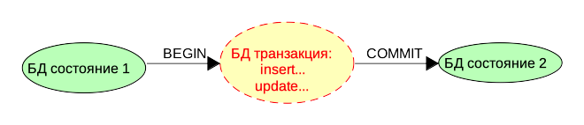
JDBC Транзакции
Транзакция — объединенная последовательность действий, переводящая базу данных из одного непротиворечивого состояния в другое непротиворечивое состояние.

Slide 2
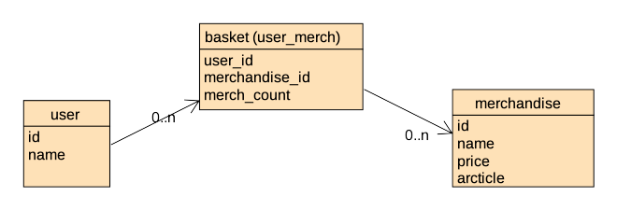
Транзакции в PostgreSQL
База данных «интернет-магазин»

Slide 3
Транзакции в PostgreSQL
Добавление покупки:
INSERT INTO user (id,name) VALUES
(101, 'Покупатель');
INSERT INTO basket
(user_id, merchandise_id, merch_count)
VALUES (101, 12, 1),(101,10,2);

Slide 4
Транзакции в PostgreSQL
Добавление покупки:
BEGIN;
INSERT INTO user (id,name) VALUES
(101, 'Покупатель');
INSERT INTO basket
(user_id, merchandise_id, merch_count)
VALUES (101, 12, 1),(101,10,2);
COMMIT;

Slide 5
Транзакции в PostgreSQL
По умолчанию каждая команда оборачивается в транзакцию:
BEGIN;
INSERT INTO user (id,name) VALUES
(101, 'Покупатель');
COMMIT;
BEGIN;
INSERT INTO basket
(user_id, merchandise_id, merch_count)
VALUES (101, 12, 1),(101,10,2);
COMMIT;

Slide 6
Транзакции в PostgreSQL
Механизм транзакций обеспечивает:
Целостность БД
Изоляцию операций на различных уровнях

Slide 7
Транзакции в PostgreSQL
Аномалии:
«грязное» чтение
Транзакция читает данные, записанные параллельной незавершённой транзакцией.
неповторяемое чтение
Транзакция повторно читает те же данные, что и раньше, и обнаруживает, что они были изменены другой транзакцией (которая завершилась после первого чтения).
фантомное чтение
Транзакция повторно выполняет запрос, возвращающий набор строк для некоторого условия, и обнаруживает, что набор строк, удовлетворяющих условию, изменился из-за транзакции, завершившейся за это время.
аномалия сериализации
Результат успешной фиксации группы транзакций оказывается несогласованным при всевозможных вариантах исполнения этих транзакций по очереди.

Slide 8
Транзакции в PostgreSQL
Уровни изоляции:
Read uncommited (Чтение незафиксированных данных)неповторяемое чтение
Read committed (Чтение зафиксированных данных)
Repeatable read (Повторяемое чтение)
Serializable (Сериализуемость)

Slide 9
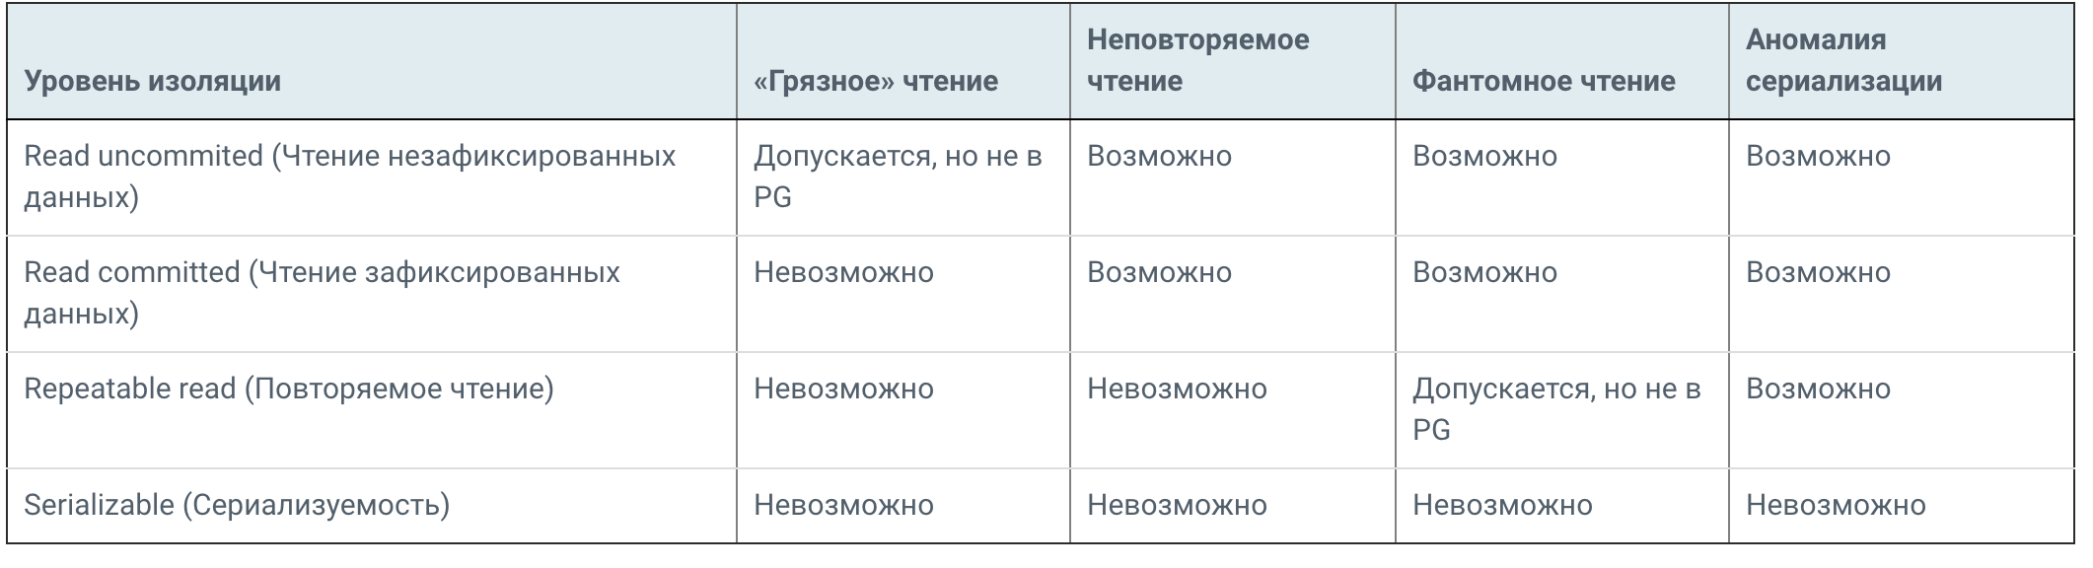

Slide 10
JDBC Транзакции
Поддержка транзакций зависит от реализации JDBC драйвера
Спецификация JDBC подразумевает поддержку транзакций
По умолчанию каждая операция оборачивается в транзакцию

Slide 11
JDBC Транзакции
Объединение нескольких команд в одну транзакцию:
1. Connection connection = ...;
connection.setAutoCommit(false);
...[команды обращения к БД]
2. connection.commit();
[или connection.rollback();]
3. connection.setAutoCommit(true);

Slide 12
JDBC Уровни изоляции
connection.setTransactionIsolation({LEVEL});

Slide 13
JDBC Уровни изоляции
connection.setTransactionIsolation({LEVEL});
- TRANSACTION_NONE
Транзакции не поддерживаются.
- TRANSACTION_READ_COMMITTED
Запрет на «грязное чтение» (dirty read). Данный уровень блокирует транзакциям чтение строк с неподтвержденными изменениями в них.

Slide 14
JDBC Уровни изоляции
- TRANSACTION_READ_UNCOMMITTED
Разрешение на «dirty read». Данный уровень позволяет изменять строку с помощью одной транзакции и прочесть ее другой прежде, чем изменения в этой строке будут подтверждены (dirty read). Если изменения будут отменены с помощью rollback(), вторая транзакция вернет неправильную строку.
- TRANSACTION_REPEATABLE_READ
Запрет на «dirty read». Данный уровень препятствует транзакции от чтения строки с неподтвержденным изменением в ней, он также предотвращает ситуацию, когда одна транзакция читает строку, а вторая транзакция изменяет ее, при этом первая транзакция перечитывая строку, получает разные значения каждый раз (разовое чтение).

Slide 15
JDBC Уровни изоляции
- TRANSACTION_SERIALIZABLE
Запрет на «dirty read». Данный уровень включает предотвращения из TRANSACTION_REPEATABLE_READ, более того предотвращает ситуацию, когда одна транзакция читает все строки, которые удовлетворяют условию WHERE, а вторая транзакция вставляет строку, которая удовлетворяет тому же условию WHERE, и первая транзакция, перечитывая с тем же условием, получает дополнительную «фантомную» строку при втором чтении.

